Slide 1
Жизненный и творческий путь Б. М. Теплова

Slide 2
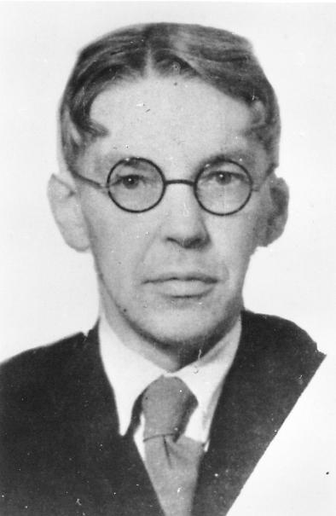
Родился в 1896 году в Туле, в дворянской семье.
С ранних лет учили французскому языку, и он стал владеть им в совершенстве, в гимназии отлично освоил немецкий язык.

Slide 3
В 1914 году поступил на философское отделение историко-филологического факультета Московского университета, где стал специализироваться по психологии.

Slide 4
С января 1918 года Борис Михайлович стал служить в Москве помощником секретаря народного суда Тверского участка, возобновив одновременно занятия в университете.
В феврале 1919 года он был призван в Красную Армию, где его направили в Высшую школу военной маскировки, которую он окончил в 1921 году.
Одновременно он продолжал учиться в университете.

Slide 5
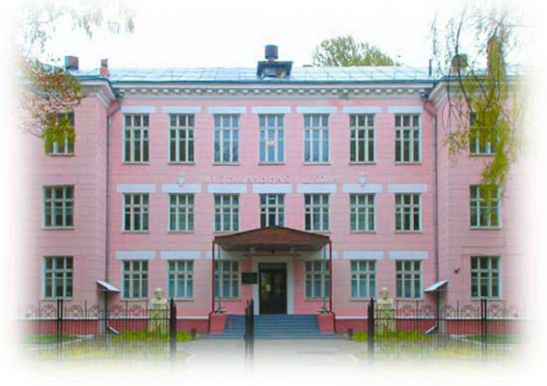
Он закончил не только историко-филологический факультет Московского университета, но и музыкальное училище в Туле.

Slide 6
Анализ изменения цвета при различной интенсивности окраски, а также изменения контуров и фигур (в том числе фигур людей) при их различном расположении помог получить важные данные о свойствах зрительного восприятия. Эти материалы позднее вошли в работы Теплова, посвященные архитектуре.

Slide 7
«Проблемы индивидуальных различий»
задатки как природные предпосылки становления способностей .
способности как психические качества.

Slide 8
Одаренность
- такое сочетание способностей, которое определяет успешность деятельности.

Slide 9
Теплову принадлежит одно из первых исследований того особого сочетания способностей, которое характеризует успешность деятельности военачальника, - «ума полководца»

Slide 10
Спасибо за внимание <(^_^<)

